Slide 1
R3F
최예린
서강대학교 경제학부/컴퓨터공학과
Email: lakahaga@u.sogang.ac.kr
2022.8.10
Notes:
어떤 분야인지, 현재 기술적 수준, 관련 논문 등
해당 분야에 대한 본인의 의견, 생각 등
다음 주 월요일에 교수님께 발표를 하고 각 주제에 대해서 이야기를 해볼 예정입니다. 작성은 github 이슈 게시판에 올려놓은 슬라이드 템플릿을 활용해서 해 주시기 바랍니다.

Slide 2
R3F
Better Fine-Tuning by Reducing Representational Collapse
논문링크
Facebook
ICLR 2021 (Accepted)
Robust Representations through Regularized Finetuning

Slide 3
Background
Trust region theory
최적화를 하기 위해 근사 함수를 사용할 때, 좀 더 단순한 함수를 사용
이때, 근사 정확도를 보장하기 위해 사용하는 방법
신뢰 영역을 정의한 후 이동할 목적지에 대한 탐색 범위를 제한
Representational collapse
Fine tuning을 했을 때 pretrained model의 generalizable representation이 손상되는 것
KL divergence
두 확률분포의 차이를 계산할 때 사용하는 함수
어떤 이상적인 분포에 대해, 그 분포를 근사하는 다른 분포를 사용해 샘플링했을 때 발생할 수 있는 정보 엔트로피 차이를 계산

Slide 4
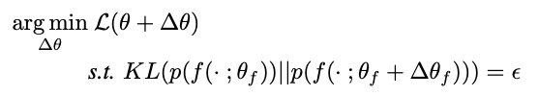
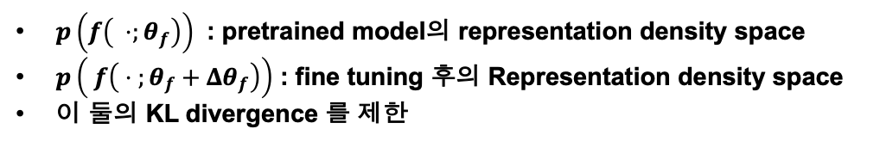
Introduction
Fine-tuning할 때,
Pretrained model의 확률 분포로부터 벗어나는 정도를 제한한다.
즉, optimization problem에 constraint를 추가
Trust region theory를 이용, optimum을 찾는 범위를 KL divergence를 이용해 한정
여기서 문제는 p(f)를 알 수 없음.
=> Approximation
$p\left(f\left( ⋅;θ_{f}\right)\right)$ : pretrained model의 representation density space
$p\left( f\left( ⋅ ;θ_{f}+Δθ_{f}\right)\right)$ : fine tuning 후의 Representation density space
이 둘의 KL divergence 를 제한

Slide 5
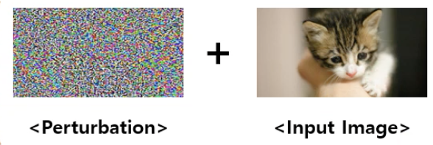
기존 방법
Noise를 첨가한 adversarial example을 같이 학습 시켜서,
Adversarial example :
Pretrained model representation에 noise를 넣은 경우와 그렇지 않은 경우의 차이를 줄이도록 학습
Adversarial regularization
Noise가 들어가지 않은 input에 대한 output과 noise가 들어간 input에 대한 output에 대한 차이를 줄이도록 하는 학습 방법
계산량이 많음
특히, Backward 계산
=
Notes:
Pretrained model에 noise를 넣은 경우와 그렇지 않은 경우의 차이를 줄이도록 학습

Slide 6

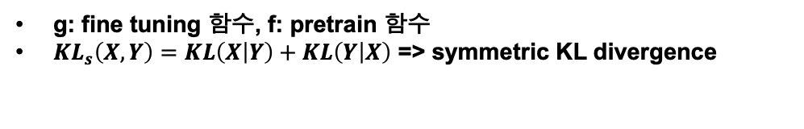
R3F Method
전체적인 모델의 변화량을 제한해서, Pretrained model의 확률분포에서 크게 벗어나지 않도록 한다.
여전히 forward 계산을 두번 해야해서 계산량이 많지만, 기존방법보다 적음
f,g 두번
Extra Backward 계산이 필요치 않아 계산량이 줄음 => more efficient
+ 실험 했을 때, 성능은 기존 방법과 차이가 없고, 특히 summarization과 같은 generation task에서는 sota를 달성
g: fine tuning 함수, f: pretrain 함수
$KL_{s}\left(X,Y\right)=KL\left(X | Y\right)+KL\left(Y | X\right)$ => symmetric KL divergence

Slide 7
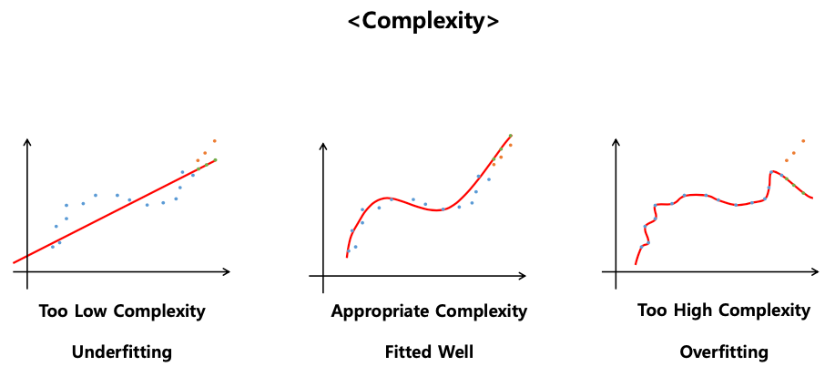


symmetric KL divergence
원래 KL divergence는 asymmetric
SMART
모델의 smoothness를 control하기 위해 정의한 것
Smoothness <-> model complexity
$KL_{s}\left(X,Y\right)=KL\left(X | Y\right)+KL\left(Y | X\right)$
SMART: Robust and Efficient Fine-Tuning for Pre-trained Natural Language Models through Principled Regularized Optimization

Slide 8
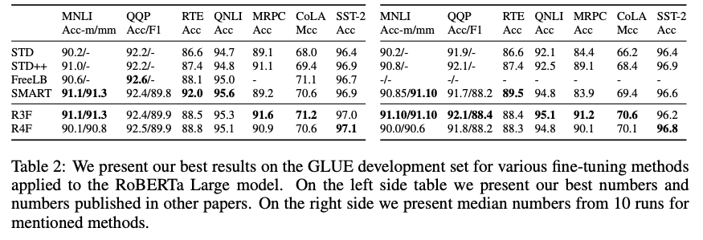
Experiment
Best case
Median case
STD : traditional finetuning with RoBERTa
STD++ : Adam의 bias correction을 쓴 STD
FreeLB : adversarial loss를 사용하여 representational collapse를 줄이고자 한 방법
SMART : smmothness inducing adversarial regularization
R4F : R3F에 constraint 하나 더 추가한 것 (smoothness를 control하는 constraint 추가)
Notes:
CoLA : Corpus of Liguistic Acceptability (Matthews correlation)
SST-2 : Stanford Sentiment Treebank
MRPC : Microsoft Research Parapharse Corpus
QQP : Quora Question pairs
Recognizing Textual Entailment
MNLIR : Multi –Genre Natural Language Inference

Slide 9
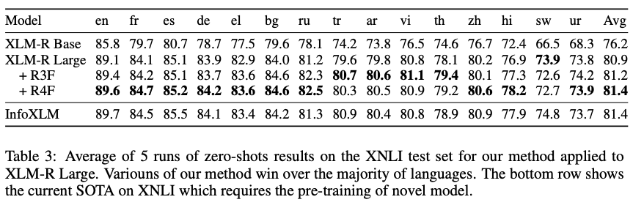
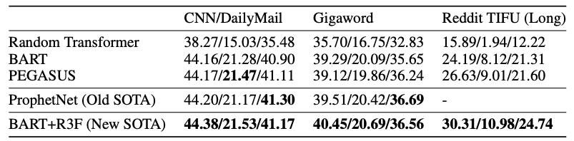
Experiment
Cross-lingual NLI
Summarization

Slide 10
특집호 논문

Slide 11
구성 내용
Introduction
Related work
기존 tts models
(있으면) 레스토랑 특화 합성기, 특정 상황 특화 합성기
국내/국외
데이터셋 구축 방법
학습 환경
모델 간 성능 비교
모델들 설명
Mos evaluation
Ground truth, 기존 general 합성기 , fastspeech2, tacotron2, conformer-fs2
결론 및 앞으로의 방향
Notes:
ConverseNow : https://voicebot.ai/2021/07/30/restaurant-voice-assistant-developer-conversenow-raises-15m/

Slide 12
데이터셋 구축 과정
전체 문장의 triphone 분포도를 그린 후,
Balancer script를 이용해 triphone 분포에 맞춘 일정 크기의 데이터셋을 선정
뽑은 문장과 기존 전체문장의 triphone 분포도 간 pearson 유사도를 조사하여,
최대한 문장수를 줄이면서 유사도는 높게 뽑는다.
Notes:
Balancer script
동일한 웹사이트
왜 하니? -> 코퍼스 구축하는 과제가 있으면 이걸 돌려서 머ㅕㅇ렁어 셋등을 만들어야 함
음성인식용 코퍼스를 만들 때 합성 용 기ㅓㅂ을 좀 써보자.
대화 스크립트 -> 발란스를 안 보고 있음.
저널라이즈드 된 발란스와 안 맞음 발라스를 이용해서 좋은 코퍼스를 만들 수 있음
아마존 ㅋ톡 => 만개
발란스 이용해서 확률분포
확률분포를 조정해서 대화 셋을 만들어야 함

Slide 13
Data triphone analysis

Slide 14
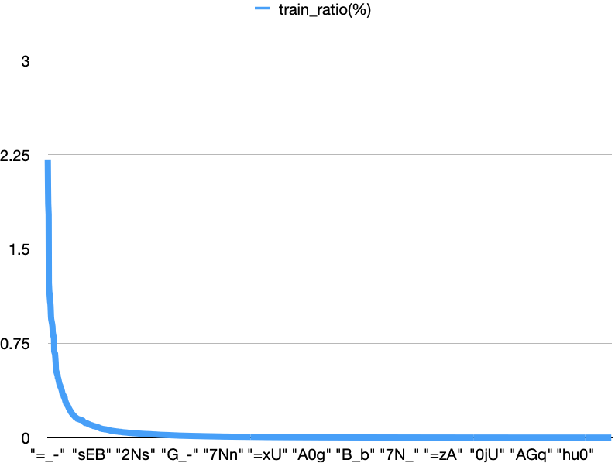
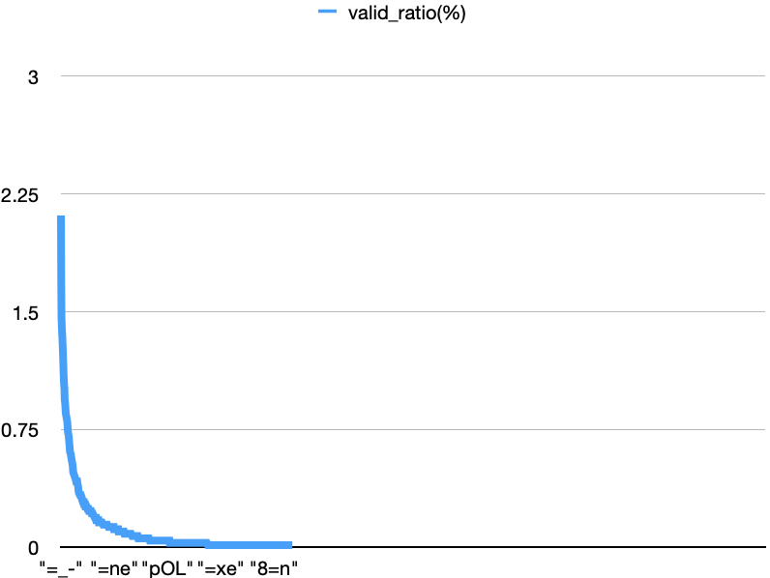
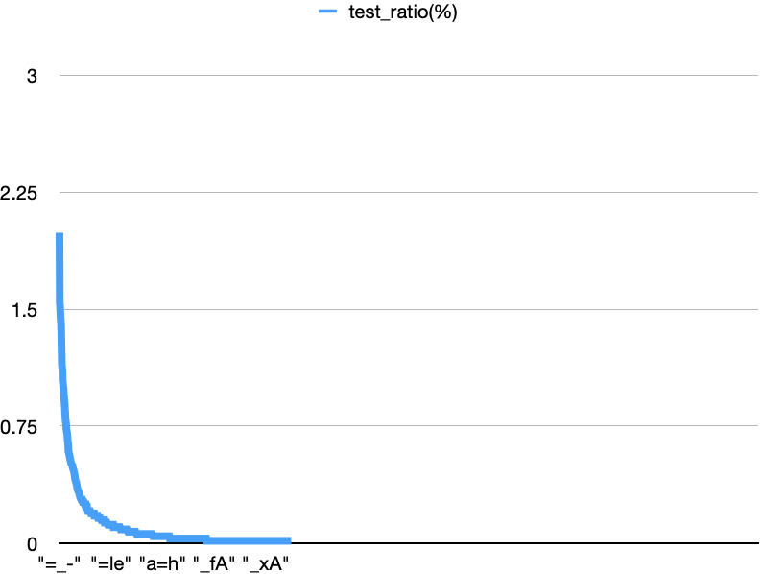
Train 12500 / valid 250 / test 250
Split별 전체 triphone 분포

Slide 15
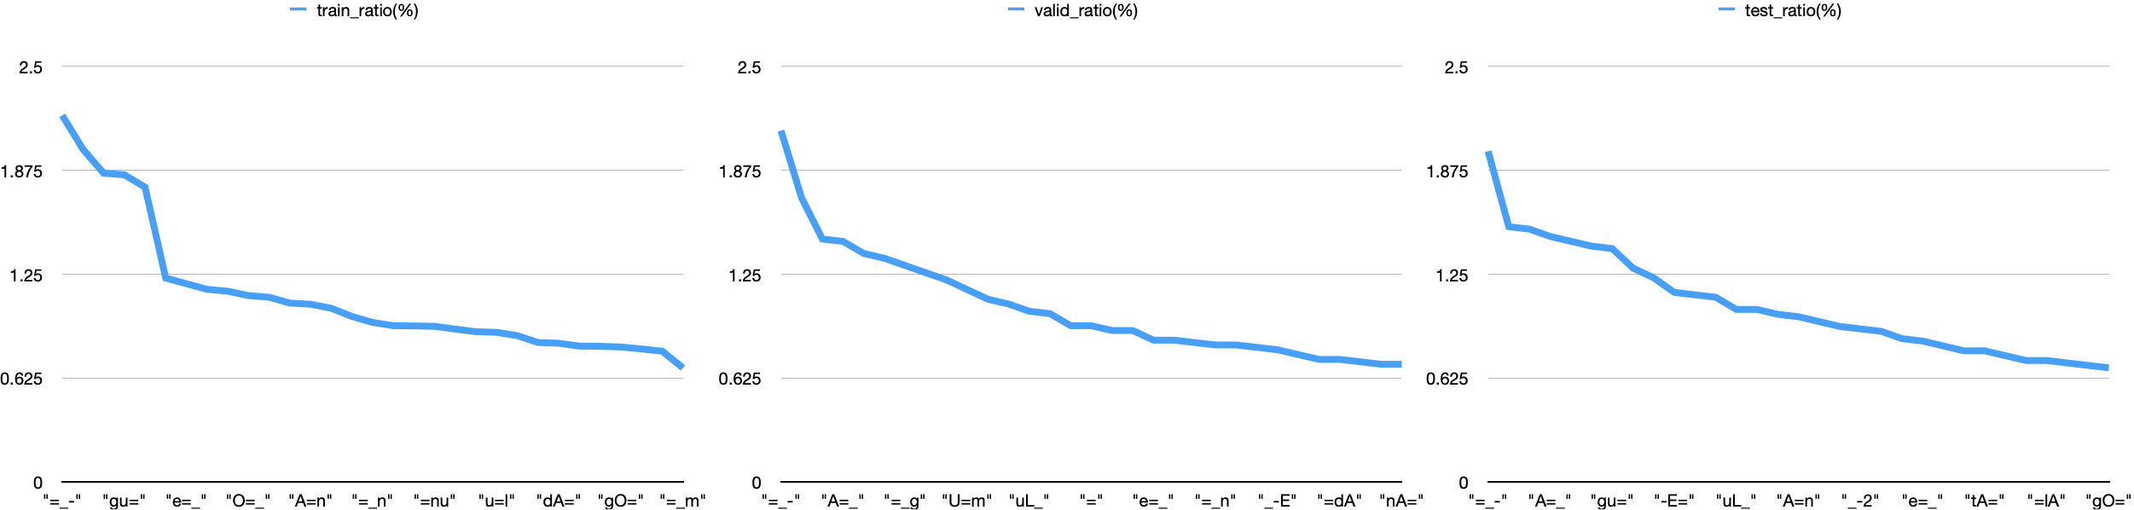
Train 12500 / valid 250 / test 250
Split별 상위 30개 triphone 분포

Slide 16
Train/Valid/Test 간 triphone
 | Train | Valid | Test
Triphone 개수 | 2642 | 870 | 877
Triphone – Venn Diagram
Train
1541
233
239
629
Valid에만 있는 Triphone
LfO, gOG, toL, suB, 10d, nOB, seN, wE=
Test에만 있는 Triphone
_z9, s4=, f2L, Npa, ODw, eG, s<=, ]Dx, 7Nq
8
0
9
Valid
Test
Notes:
{'"LfO"', '"gOG"', '"toL"', '"suB"', '"10d"', '"nOB"', '"seN"', '"wE="'}
{'"_z9"', '"s4="', '"f2L"', '"Npa"', '"ODw"', '"eG"', '"s<="', '"]Dx"', '"7Nq"'}
전체 분포와 유사하도록
전체 분포
인터넷 대용량 코퍼스 분포와 유사해야나다
모든 음소가 들어가면서 유사한 TRIPhone분포를 가진
코퍼스와 유사하더라
코펏 간의 유사성
generalized

Slide 17
끝
감사합니다.

